Slide 1

KULIAH 7 K3 Bioteknologi
GENERAL SAFETY
Notes:
Assalamualaikum warahmatullahi wabarakatuh
Selamat siang
Pada kesempatan kali ini akan ada 2 materi yang dibahas yaitu: General Safety in Laboratory dan Emergency Response
Materi yang akan kita bahas pertama kali adalah materi General Safety in Laboratory

Slide 2
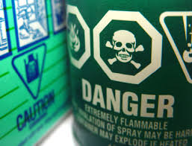
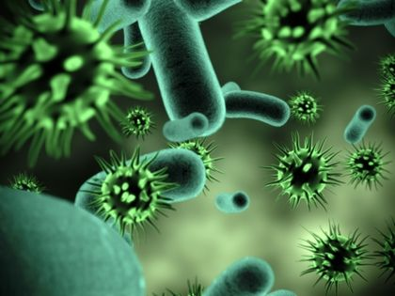


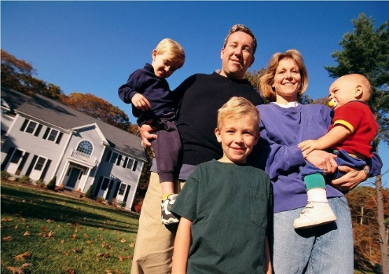

General Safety in Laboratory
Keselamatan seluruh personil lab, masyarakat sekitar, dan lingkungan
Notes:
Segala hal terkait keamanan kerja di kerja laboratorium merupakan hal penting yang harus diketahui oleh semua personel laboratorium. Pengetahuan tersebut akan menghindarkan personel dari paparan bahan kimia atau bahan infeksius yang dapat menimbulkan cedera, atau cacat permanen baik bagi personel laboratorium, komunitas maupun lingkungan.

Slide 3


WASPADAI & PERHATIKAN
Notes:
Bekerja di laboratorium membutuhkan konsentrasi 100% karena kita harus selalu waspada dan memperhatikan sekeliling area bekerja

Slide 4



WASPADAI APA YANG ADA DISEKITARMU
Tanda-tanda lainnya, seperti:
Dilarang merokok
Dilarang membawa handphone
Dilarang menyimpan makanan dan minuman di kulkas

Slide 5
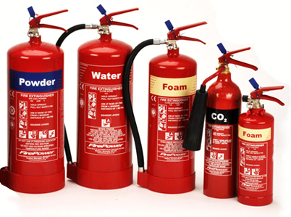
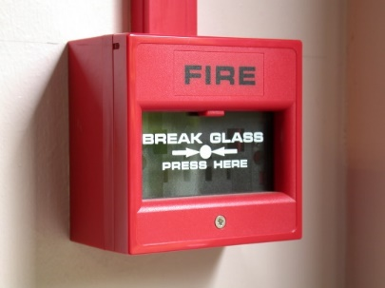
PERHATIKAN APA YANG ADA DISEKITARMU
Lokasi alat dan alarm kebakaran

Slide 6
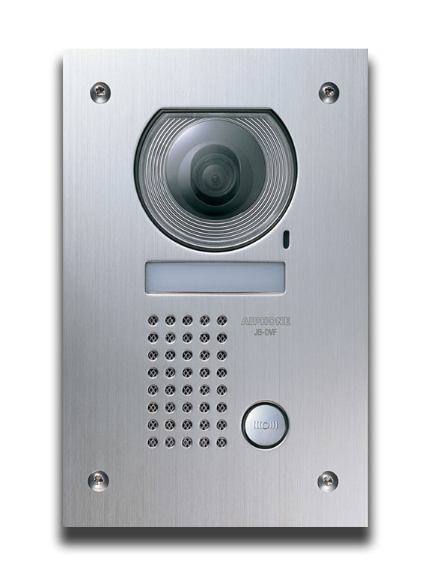
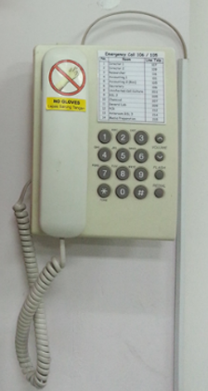
PERHATIKAN APA YANG ADA DISEKITARMU
Interkom dan telepon

Slide 7
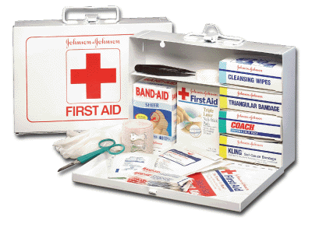
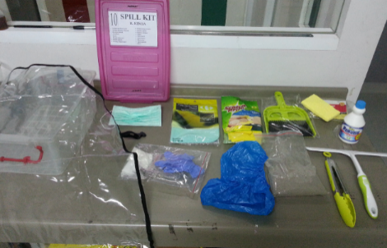
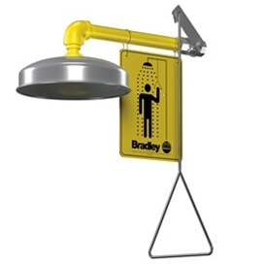
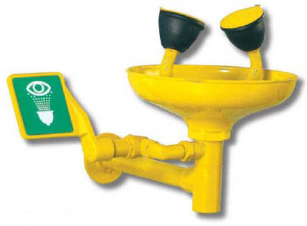
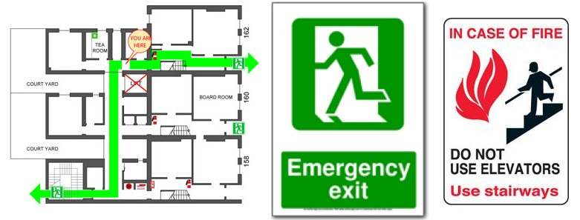
PERHATIKAN APA YANG ADA DISEKITARMU
P3K, spill kit, shower, eye washer, jalur evakuasi

Slide 8
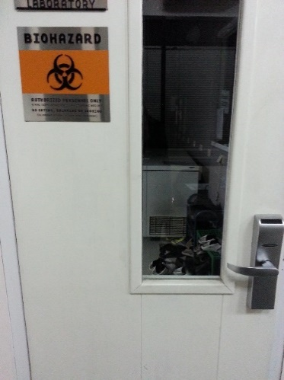
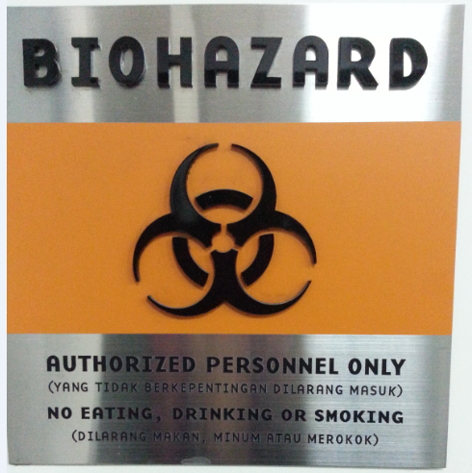
Peraturan Umum: AKSES TERBATAS
Hanya orang yang memiliki otoritas yang diperbolehkan masuk ke area kerja laboratorium.
Pintu laboratorium harus tertutup sepanjang waktu
Anak-anak di bawah 16 tahun tidak diperkenankan masuk ke dalam area kerja laboratorium
Hewan yang tidak terlibat dalam eksperimen tidak diperkenankan berada di dalam laboratorium
Pintu dan jalur evakuasi tidak boleh terhalang oleh benda/barang apapun.

Slide 9
Aturan umum praktik lab
Larangan makan, minum, menyimpan makanan, merokok dalam lab
Cuci tangan segera setelah melakukan segala aktivitas lab
Mengenakan Alat Pelindung Diri (APD)/PPE (sarung tangan, masker, google, jas lab dll)
Pakaian lab dan pakaian pelindung dari kontaminasi tidak boleh dipakai diluar lab
Meja kerja lab terjaga bersih dan tertata
Melakukan dekontaminasi permukaan tempat bekerja sebelum dan setelah digunakan dan segera jika terjadi tumpahan (sesuai prosedur)
Pemberian label pada semua bahan kimia, spesimen biologi dll
Menggunakan prosedur yang aman pada peralatan yang tepat
Mencari informasi tentang keselamatan dari sumber yang sesuai
Merencanakan dan melaksanakan pekerjaan
Good Microbiology Practice

Slide 10
Aturan umum praktik lab
Larangan makan, minum, menyimpan makanan, merokok dalam lab
Cuci tangan segera setelah melakukan segala aktivitas lab
Mengenakan Alat Pelindung Diri (APD)/PPE (sarung tangan, masker, google, jas lab dll)
Pakaian lab dan pakaian pelindung dari kontaminasi tidak boleh dipakai diluar lab
Meja kerja lab terjaga bersih dan tertata
Melakukan dekontaminasi permukaan tempat bekerja sebelum dan setelah digunakan dan segera jika terjadi tumpahan (sesuai prosedur)
Pemberian label pada semua bahan kimia, spesimen biologi dll
Menggunakan prosedur yang aman pada peralatan yang tepat (fumehood utk bahan kimia, BSC untuk pekerjaan biologi)
Mencari informasi tentang keselamatan dari sumber yang sesuai (MSDS dari pabrikan, pedoman WHO dll)
Merencanakan dan melaksanakan pekerjaan untuk mengeliminasi atau meminimalkan bau, aerosol ditempat kerja
Good Microbiology Practice

Slide 11
Praktek Mikrobiologi Standar
Lakukan manipulasi infeksius secara hati-hati
Mengikuti training spesifik dalam menangani agen patogen
Berhati-hati menggunakan benda tajam yang terkontaminasi
Prosedur yang menghasilkan aerosol atau cipratan bahan infeksius dilakukan didalam BSC atau containment fisik lainnya
Dekontaminasi yang sesuai
Personil yang mengalami peningkatan resiko terinfeksi tidak boleh masuk lab (immunocompromise)

Slide 12
Praktek Mikrobiologi Standar
Lakukan manipulasi infeksius secara hati-hati untuk menghindari terjadinya tumpahan, dan terjadinya aerosol ataupun tetesan (gunakan BSC atau primer containment, bucket setrifugasi ber-seal, berhati-hati dalam memvorteks)
Tidak melakukan mouth pipeting
Mengikuti training spesifik dalam menangani agen patogen
Berhati-hati menggunakan benda tajam yang terkontaminasi (jarum, jarum suntik, skalpel dll
  Pecahan kaca tidak boleh dipegang langsung dengan tangan, jarum sekali pakai tidak boleh dibengkokan dan ditutup lagi tetapi dibuang ke sharp container untuk didekontaminasi
Prosedur yang menghasilkan aerosol atau cipratan bahan infeksius dilakukan didalam BSC atau containment fisik lainnya
Dekontaminasi yang sesuai (ex: autoklaf) untuk limbah dalam kantung antibocor yang awet selama pengumpulan, penanganan dll
Personil yang mengalami peningkatan resiko terinfeksi tidak boleh masuk lab (immunocompromise)

Slide 13
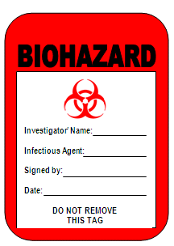

Praktek Mikrobiologi Standar
Tanda bahaya terpasang dipintu masuk lab
Prosedur biosafety diinkoorporasikan ke dalam SOP standar atau dalam manual
Direktur, supervisor, principal investigator berperan memberitahu personil lab tentang bahaya khusus dan mewajibkan membaca dan mengikuti petunjuk prosedur praktik lab, memberikan pelatihan yang sesuai tentang potensi bahaya yang terkait pekerjaan yang dilakukan
Peralatan dan permukaan kerja harus bersih
Peralatan yang terkontaminasi harus didekontaminasi terlebih dahulu sebelum dikirim untuk diperbaiki
Tumpahan dan kecelakaan yang mengakibatkan paparan terbuka terhadap bahan infeksius harus segera dilaporkan

Slide 14
Praktek Mikrobiologi Standar
Tanda bahaya terpasang dipintu masuk lab, agen etiologi yang dikerjakan, imunisasi yang disyaratkan, nama dan kontak investigator
Prosedur biosafety diinkoorporasikan ke dalam SOP standar atau dalam manual yang digunakan secara spesifik untuk lab tertentu
Direktur, supervisor, principal investigator berperan memberitahu personil lab tentang bahaya khusus dan mewajibkan membaca dan mengikuti petunjuk prosedur praktik lab, memberikan pelatihan yang sesuai tentang potensi bahaya yang terkait pekerjaan yang dilakukan
Peralatan dan permukaan kerja harus bersih dan dilakukan desinfeksi dengan desifektan yang efektif dan rutin
Peralatan yang terkontaminasi harus didekontaminasi terlebih dahulu sebelum dikirim untuk diperbaiki
Tumpahan dan kecelakaan yang mengakibatkan paparan terbuka terhadap bahan infeksius harus segera dilaporkan

Slide 15
Hierarchy of controls
most effective
Eliminasi
substitusi
Engineering controls
(physical change to the workplace and or facility)
Administrative controls including work practices
(lab technique & practice, worker/employer)
Personal protective equipment
least effective

Slide 16
Containment: Primary dan Secondary
Primary containment
  Melindungi personil dan lingkungan lab yang dekat
  Menggunakan berbagai praktik, teknik, dan peralatan keselamatan lab
  Primary containment menangkal agen pada sumbernya
  BSC, fumehood, kandang, sentrifus; ruang hewan tanpa kandang
Secondary containment
  Melindungi lingkungan eksternal yang dekat dengan lab
  Struktur yang mengelilingi primary containment (ruang-ruang, fasilitas, lab dasar)
  Containment lab

Slide 17
Containment: Tertiary dan PPE
Tertiary containment
  Area diluar containment lab
  Pagar, koridor, gedung dst
Personal Protective Equipment (PPE) / Alat Pelindung Diri (APD)
  Sarung tangan, pakaian lab, respirator, dll
  PPE tidak berbahaya, tetapi melindungi personil dari paparan terhadap bahaya

Slide 18
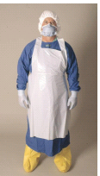
Personal Protective Equipment (PPE) /
Alat Pelindung Diri (APD)
Perlindungan tambahan untuk personil
  Sarung tangan yang sesuai/tepat
  Pakaian penutup tubuh (coverall)
  Sepatu tertutup atau shoe cover
  Pelindung mata dan wajah
  Perlindungan pernafasan masker, respirator bertekanan udara (power air pressure respirator -PAPR)

Slide 19
APD – 1st line of barrier
Fungsi APD
  Melindungi kulit, membran mukosa/pernafasan terhadap paparan agen infeksius saat bekerja
  Untuk mencegah kontaminasi
Keterbatasan APD
  Tidak mengeliminasi agen patogen
  Membatasi gerak
  Perlu dilakukan pemilihan bahan yang cocok agar tidak terjadi alergi

Slide 20
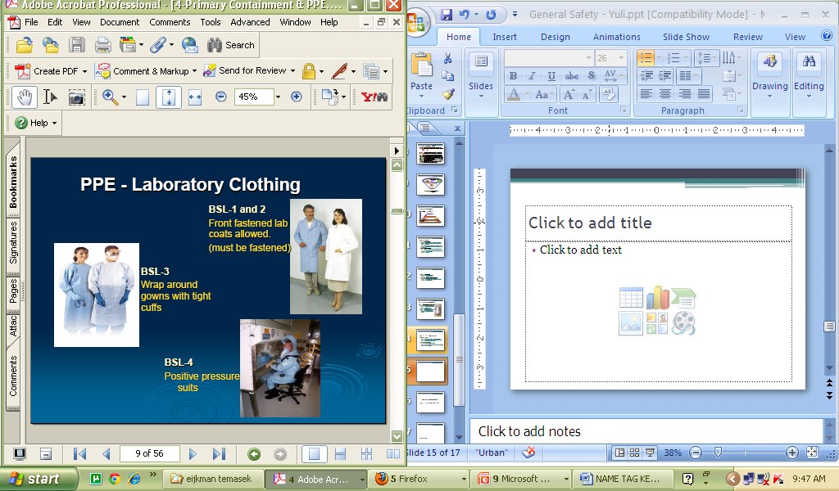
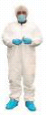
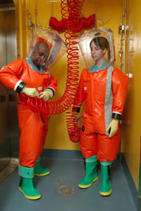
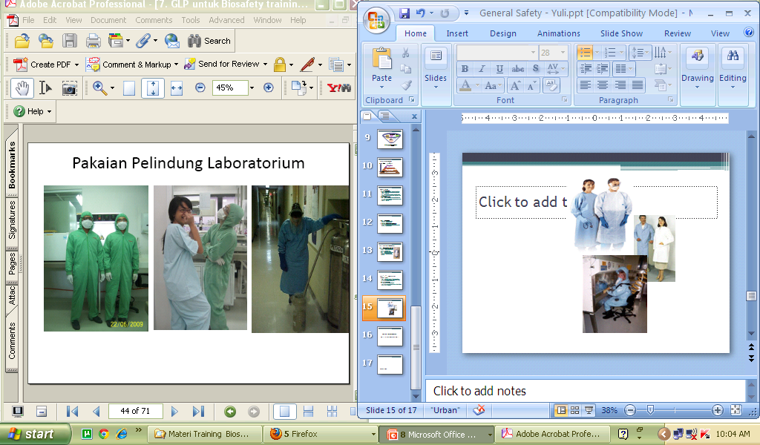
General Lab / BSL-1
Jenis pakaian lab disesuaikan dengan penggunaan (tahan api dan bahan kimia, anti air bisa ditambah celemek plastik) dan pekerjaan
BSL-2
BSL 2/ R. DNA
BSL-4
BSL-3
cryoprotection

Slide 21
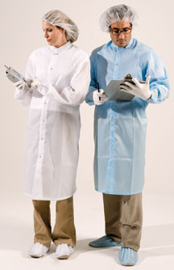
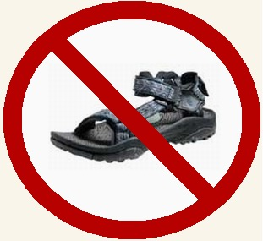


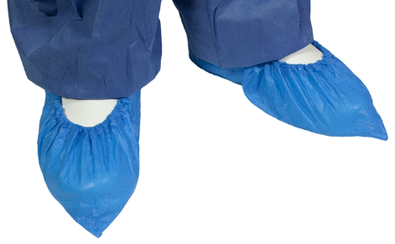
APD – Alas kaki
sepatu sendal atau sendal tidak boleh, harus berpenutup
Sol tidak licin
Berbahan karet

Slide 22
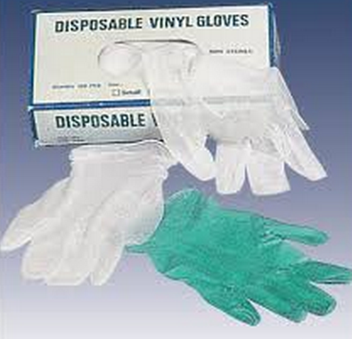
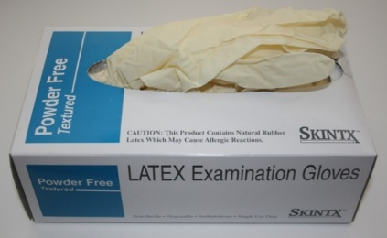
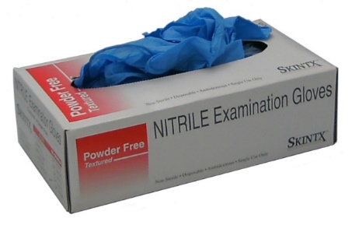
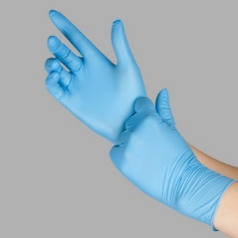
APD – sarung tangan
Nitril
Dibuat dari lateks sintetis. Untuk pengguna yang alergi terhadap lateks
Vinyl
Sentuhannya sensitif – sarung tangan yang baik untuk menangani bahan kimia dan spesimen
Lateks
Dengan serbuk atau bebas serbuk – memberikan sentuhan sensitif
Pilih ukuran sarung tangan yang tepat agar nyaman
NOTE: BAD HABIT!!! When using glove

Slide 23
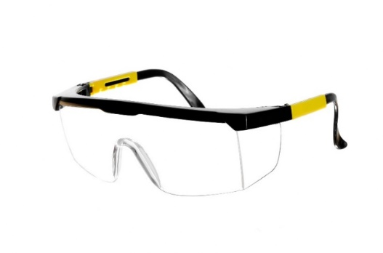
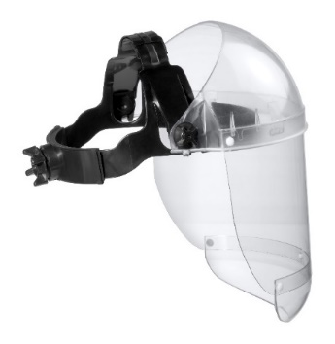

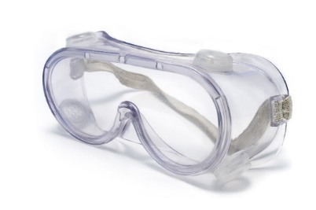

Pelindung mata dan wajah
Perlindungan mata dan wajah sesuai dengan pekerjaan
  Kacamata pelindung (google) harus memiliki pelindung samping
  Pelindung wajah (faceshield) digunakan bila ada risiko percikan atau ciprakan
googles
faceshield

Slide 24
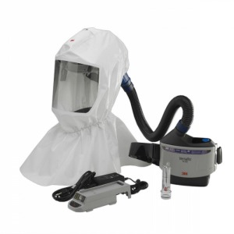
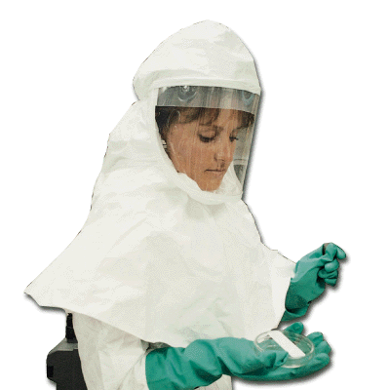
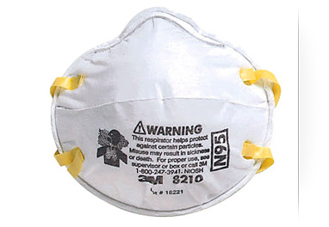
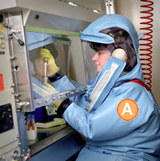
Respirator
Masker
N95
Power Air Pressure Respirator (PAPR)
Pasokan Udara
Udara dipasok dari area yang aman
Air flow dari ruang bertekanan positif ke negatif
Alat pernafasan pribadi (self-contained breathing apparatus – SCBA)
Notes:
APD sekali pakai atau tidak sekali pakai; dekontaminasi/daurulang APD; prosedur melepas dan memakai APD; mengkaji resiko APD yang sesuai; desinfeksi PPE utuk mencegah kontaminasi/sterilisasi panas

Slide 25
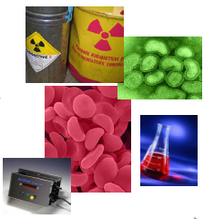
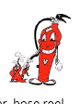
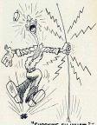
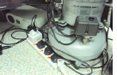
Bahaya-bahaya di Lab Biologi
Materi-materi biologis
Substansi infeksius
Reagen kimia
Radioaktif
Materi non-ionizing
Bahan yang mudah terbakar
Peralatan listrik
dll

Slide 26
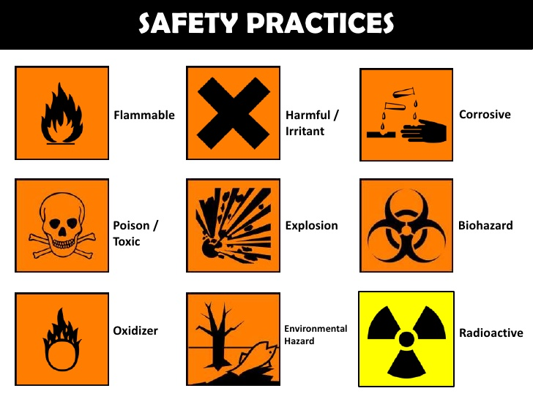
Bahan kimia
Mudah terbakar (aseton, etanol)
Oksidator (oksigen, beberapa peroksida, klorin)
Korosif (KOH, H2SO4)
Eksplosif (aseton peroksida, natrium azida)
Reaktif (NaOH)
Mutagen (Etbr, radiasi)
Efek terhadap kesehatan
Karsinogen (benzen)
Iritan (klorin, as.nitrat)
Sensitif (alergi)
Kematian (neurotoksin-cyanida barbiturat
Terbakar (asam atau fenol)

Slide 27
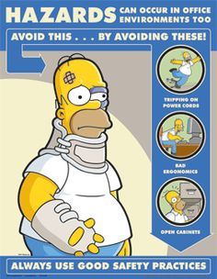
Kesimpulan
Patuhi peraturan laboratorium
Ketahui tingkat bahaya prosedur yang sedang dikerjakan
Diskusikan dengan supervisor atau orang yang lebih ahli bila ada hal-hal yang kurang jelas

Slide 28
Emergency Response
Tanggap Darurat dan Keamanan di Laboratorium
Gema Puspa Sari, M. Biomed.

Slide 29
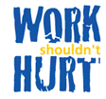

Tujuan
Mengidentifikasi bagaimana kecelakaan kerja dapat terjadi dan mempengaruhi kehidupan sehari-hari
Identifikasi umum : gejala, nyeri /sakit, penyakit dan cedera yang berhubungan dengan pekerjaan
Mengidentifikasi dan mengenali paparan dan bahaya terkait dengan penyakit yang terkait dengan pekerjaan dan cedera.
Mengembangkan solusi dan strategi untuk mengatasi bahaya diidentifikasi.

Slide 30
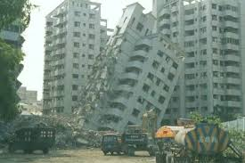
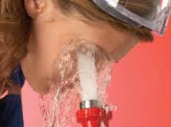
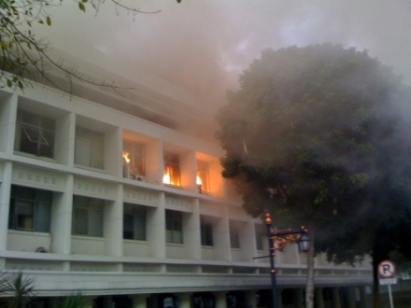
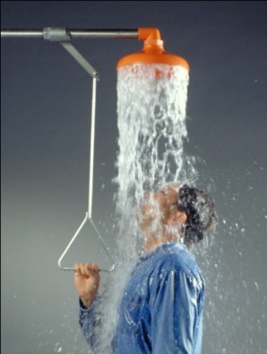
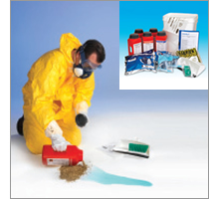
Keadaan Gawat Darurat
Tumpahan bahan biologis berbahaya
Tumpahan bahan kimia berbahaya
Bencana → kebakaran, banjir, gempa bumi, listrik padam, terorisme

Slide 31
Persiapan-persiapan yang dilakukan untuk mencegah bencana terjadi atau untuk mengurangi efek bencana
Aktivitas menunjang kesiapan menghadapi bencana
Persiapan
Respon
Pemulihan
Mitigasi/ identifikasi potensi bahaya
Tata laksana
Tanggap Bencana
Pemulihan keadaan ke kondisi normal
Aktivitas untuk mengurangi dampak bencana/ gawat darurat

Slide 32
Emergency Respons Plan (ERP)
Komponen penting untuk memastikan pengoperasian fasilitas yang aman terhadap sekuritas dan safety personil lab
Masalah dapat diatasi lebih awal dalam perencanaan kerja lab
Tergantung jenis/tipe pekerjaan lab dan agen/bahan kimia yang digunakan
ERP meliputi:
  Rencana terhadap kemungkinan yang terjadi (penyediaan alat)
  Praktik & latihan emergensi
Personil memahami bahaya biologis dan lainnya dan terlatih dalam tindakan pencegahan dan prosedur safety yang sesuai
Personil tanggap terhadap adanya kecelakaan dan cedera pribadi, serta tumpahan dan paparan bahan infeksius, kimiawi dan melakukan prosedur dekontaminasi yang tepat
Penanganan darurat harus tersedia dan personil dapat menanganinya

Slide 33
Prosedur pertolongan pertama
Pertolongan pertama diperlukan karena kecelakaan yang mengancam jiwa (sesak nafas, excessive bleeding) dengan pengawasan personil medis
Pertolongan pertama akan membantu menilai apakah cedera memerlukan tindakan lanjut darurat di rumah sakit
P3K :
  Sarung tangan bedah/lab (dispossable)
  Resusitator saluran pernafasan
  Perangkat tumpahan yang berisi desinfektan dan pembersih lainnya untuk mengatasi tumpahan darah, muntah atau cairan tubuh lain.

Slide 34
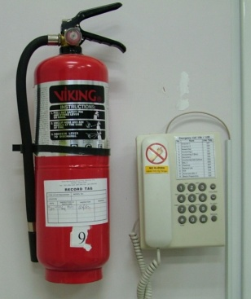
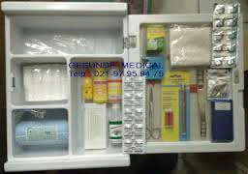
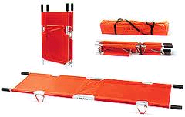
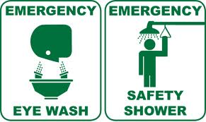



Peralatan Tanggap Darurat
Emergency
eye wash dan shower
APAR dan Telepon
P3K
Tandu
Spill kit kimia
Spill kit biologis
Pengamanan alat

Slide 35



Pelatihan/Training
P3K
Cardiopulmonary resuscitation (CPR)
Alat pemadam kebakaran
Respirator
Cara membersihan bahan
biologis/ radioisotop
Evaluasi tanggap darurat

Slide 36



Keamanan
Desain lab
Program keamanan
Keamanan penyimpanan sampel
Keamanan penempatan barang
Keamanan penempatan reagen

Slide 37

Respon Tanggap Darurat
Action
If you do not know what to do →DON’T PANIC
Report to senior/ Biosafety officer

Slide 38


Slide 39

Tanggap darurat terhadap bencana :
Gempa Bumi
Berlindung dengan posisi merunduk di tempat yang aman. Jika anda berada dekat meja, berlindung di bawahnya. Jauhi peralatan dan bahan yang mungkin dapat jatuh atau patah.
Lindungi kepala dengan meletakkan tangan anda di atasnya
Tetap tinggal di tempat sampai getaran gempa berhenti. Saat gempa berhenti, pertama kali periksa diri sendiri dan sekeliling.
Pastikan bahwa keadaan telah aman untuk anda keluar dari area/gedung.
Gunakan tangga darurat (jangan elevator)

Slide 40

Tanggap darurat terhadap bencana :
Kebakaran
Evakuasi orang yang terluka dan pindahkan ke tempat yang aman
Beritahu orang-orang untuk menjauh dari lokasi kebakaran
Aktifkan alarm api atau telepon no. kegawatdaruratan
Tutup pintu untuk mengisolasi bahaya
Selamatkan diri ke tempatyang aman

Slide 41

Tanggap darurat terhadap bencana :
Kebakaran
INGAT........TINGGALKAN RUANGAN SEBELUM ANDA
UPDATE STATUS DI MEDIA SOSIAL

Slide 42

Tanggap darurat terhadap bencana :
Kebakaran

Slide 43

Tanggap darurat terhadap bencana :
Listrik Padam
Matikan semua peralatan elektronik (komputer, printer, mesin fotokopi)
Buka jendela dan pintu
Hubungi pihak kampus/PLN
Hentikan aktivitas kerja di lab, simpan atau amankan pekerjaan anda
Hentikan pekerjaan di lemari asam dan BSC, tutup sash
Jangan membuka freezer atau lemari pendingin
Generator hanya digunakan untuk peralatan tertentu

Slide 44
Tanggap darurat terhadap bencana :
Teror
Penyusup/ Pencuri
Paket Mencurigakan
Demonstrator
    Kontak polisi dan pihak berwenang
    Evakuasi area

Slide 45
Kesimpulan
Jangan panik
Amankan yang cedera
Pergi ke tempat aman
Panggil petugas keamanan dan keselamatan
Safety first

Slide 46
Terima Kasih

